Slide 1


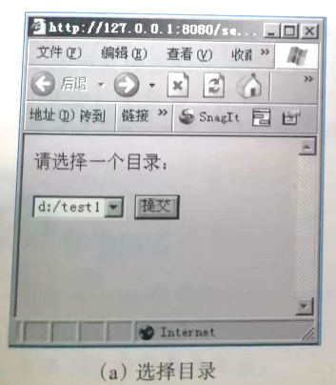
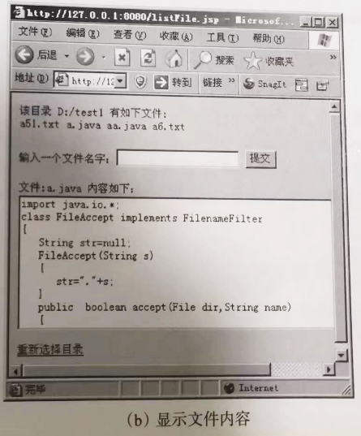
项目实训：显示指定文件夹中某文件的内容（1）
一、实训要求：
设计一个JavaBean，该JavaBean可根据传入的文件名读出文件的内容。编写一个可以选择文件夹的网页，在该网页中选择某个文件夹后，转到第二个网页，在第二个网页中显示出上一网页所选文件夹中包含的所有文件，在第二个网页中根据列出的文件名输入要打开的文件名，提交后，显示该文件内容。程序运行结果如图5-6所示。

Slide 2
项目实训：显示指定文件夹中某文件的内容（2）
二、实训分析：
在第一个网页中设计一个下拉列表，列表项为可供选择的一些目录；第二个网页根据第一网页选择的目录，利用File的lisFile()及isFiles()结合列出目录中的所有文件，输入某个存在的文件名提交后，在本网页中利用JavaBean读取文件内容并用textarea文本域存放文件内容。
三、实训步骤：
【步骤1】设计JavaBean,能读取文件内容并以字符串返回；
【步骤2】设计第一个网页，在网页的下拉列表中指定一些目录；
【步骤3】设计第二个网页，显示目录文件，输入文件名并提交后，显示文件内容;
【步骤4】浏览网页，查看网页效果。

Slide 3
项目实训：显示指定文件夹中某文件的内容（3）
实现代码：ReadFile.java
package mypackage;
import java.io.*;
public class ReadFile
{ String fileDir="c:/",fileName="";
String listFile,readContent;
public void setFileDir(String s)
{ fileDir=s;
}
public String getFileDir()
{ return fileDir;
}
public void setFileName(String s)
{ fileName=s;
}
public String getFileName()
{ return fileName;
}
public String getListFile()
{ File dir=new File(fileDir);
File file_name[]=dir.listFiles();
StringBuffer list=new StringBuffer();
for(int i=0;i<file_name.length;i++)
{ if ((file_name[i]!=null)&&(file_name[i].isFile()))
{ String temp=file_name[i].toString();
int n=temp.lastIndexOf("\\");
temp=temp.substring(n+1);
list.append(" "+temp);
}
}
listFile=new String(list);
return listFile;
}
public String getReadContent() //读取文件
{ try{ File file=new File(fileDir,fileName);
FileReader in=new FileReader(file) ;
BufferedReader inTwo=new BufferedReader(in);
StringBuffer stringbuffer=new StringBuffer();
String s=null;
while ((s=inTwo.readLine())!=null)
{ byte bb[]=s.getBytes();
s=new String(bb);
stringbuffer.append("\n"+s);
}
String temp=new String(stringbuffer);
readContent="<TextArea rows=10 cols=62>"+temp+"</TextArea>";
} catch(IOException e)
{readContent="<TextArea rows=8 cols=62></TextArea>";
}
return readContent;
}
}

Slide 4
项目实训：显示指定文件夹中某文件的内容（4）
实现代码：selectDir.jsp
<%@ page contentType="text/html;charset=GB2312" %>
<HTML><BODY bgcolor=cyan><Font size=3>
<P>请选择一个目录：
<FORM action="listFile.jsp" method=post>
<Select name="fileDir" >
<Option value="D:/"> D:/
<Option value="D:/test1">d:/test1
<Option value="D:/test2">d:/test2
</Select>
<Input type=submit value="提交">
</FORM>
</FONT></BODY></HTML>

Slide 5
项目实训：显示指定文件夹中某文件的内容（5）
实现代码：listFile.jsp
<%@ page contentType="text/html;charset=GB2312" %>
<%@ page import="mypackage.*" %>
<HTML><BODY bgcolor=cyan><Font size=2>
<jsp:useBean id="file" class="mypackage.ReadFile" scope="session" />
<jsp:setProperty name="file" property="fileDir" param="fileDir" />
<P>该目录 <jsp:getProperty name="file" property="fileDir"/>
有如下文件:<BR>
<jsp:getProperty name="file" property="listFile" />
<FORM action="" method=post name=form1>
输入一个文件名字：<input type=text name="fileName">
<Input type=submit value="提交">
</FORM>
<jsp:setProperty name= "file" property="fileName" param="fileName" />
文件:<jsp:getProperty name= "file" property="fileName"/>
内容如下：<BR>
<jsp:getProperty name= "file" property="readContent" />
<BR>
<A href="selectDir.jsp">重新选择目录</A>
</Body></HTML>

Slide 6
课后练习：---编程题（1）
1.在e:/下有一read.txt文件。编写一个程序，完成在客户端显示出read.txt文件的所有内容。
read.jsp
<%@ page contentType="text/html;charset=GB2312" %>
<%@ page import="java.io.*"%>
<HTML>
<BODY >
<%
File f=new File("e:/read.txt");
try
{
FileReader in=new FileReader(f);
String str=null;
char b[]=new char[50];
int n=0;
while((n=in.read(b))!=-1)
{
str=new String(b,0,n);
out.print(str);
}
in.close();
}
catch(IOException e)
{
}
%>
</BODY>
</HTML>

Slide 7
课后练习：---编程题（2）
2.编写程序，利用缓冲流把e:/test下的文件show.txt内容复制到e:/test下的文件show2.txt。
cope.jsp
<%@ page contentType="text/html;charset=GB2312" %>
<%@ page import="java.io.*"%>
<HTML>
<BODY >
<%
File fread=new File("e:/test/show.txt");
File fwrite=new File("e:/test/show2.txt"); //执行该语句后,如果show2.txt
//不存在,则创建该文件
try
{
FileReader in=new FileReader(fread);
BufferedReader bufferin=new BufferedReader(in);
FileWriter outfile=new FileWriter(fwrite,true);
BufferedWriter bufferout=new BufferedWriter(outfile);
String str=null;
while((str=bufferin.readLine())!=null)
{
bufferout.write(str);
out.print("<BR>"+str);
bufferout.newLine();//向流中写入一个行分隔符
}
bufferout.flush();
bufferout.close();
outfile.close();
bufferin.close();
in.close();
}
catch(IOException e)
{
}
%>
</BODY>
</HTML>

Slide 8
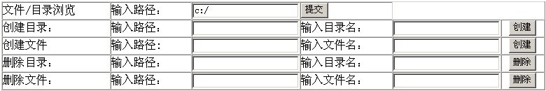
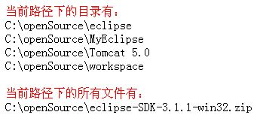
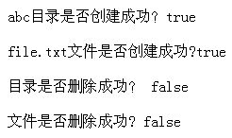
补充任务1—简单在线文件管理器
（1）创建一定路径下的目录和文件；
（2）删除一定路径下的目录和文件；
（3）浏览一定路径下的目录和文件属性。

Slide 9
任务分析
获取输入，创建File对象——request对象的getParameter()方法
创建目录——mkdir()，创建文件——createNewFile()，删除目录和文件——delete()；
判断是否创建/删除成功——exists()方法

Slide 10
任务实现 1、创建主页面file.jsp
<%@ page contentType="text/html; charset=GBK" %>
<html><head><title>file</title></head><body bgcolor="#ffffff">
<table width="79%" border="1" align=center cellPadding=0 cellSpacing=0>
<form name="form2" method="post" action="view.jsp">
<tr> <td>文件/目录浏览</td>
<td>输入路径： </td>
<td><input name="catalog" type="text" id="catalog2" value="c:/"></td>
<td><label>
<input type="submit" name="Submit5" value="提交">
</label></td>
</tr> </form>
<form name="form1" method="post" action="manager.jsp">
<tr> <td width="20%">创建目录：</td>
<td width="15%">输入路径：</td>
<td width="20%"><input name="path" type="text" id="path"></td>
<td width="17%">输入目录名：</td>
<td width="20%"><input name="name" type="text" id="name"> </td>
<td width="8%"><div align="center">
<input type="submit" name="Submit2" value="创建">
</div></td> </tr>
<tr> <td>创建文件</td>
<td>输入路径:</td>
<td> <input name="path2" type="text" id="path2"></td>
<td>输入文件名：</td>
<td> <input name="name2" type="text" id="name2"></td>
<td> <div align="center">
<input type="submit" name="Submit22" value="创建">
</div></td></tr>
<tr> <td>删除目录：</td>
<td>输入路径：</td>
<td><input name="path3" type="text" id="path3"></td>
<td>输入目录名：</td>
<td><input name="name3" type="text" id="name3"></td>
<td><div align="center">
<input type="submit" name="Submit3" value="删除">
</div></td></tr><tr>
<td>删除文件：</td>
<td>输入路径：</td>
<td><input name="path4" type="text" id="path4"></td>
<td>输入文件名：</td>
<td><input name="name4" type="text" id="name4"></td>
<td><div align="center">
<input type="submit" name="Submit4" value="删除">
</div></td></tr></form> </table></body></html>

Slide 11
任务实现 2、文件、目录浏览功能的实现view.jsp
<%@ page contentType="text/html; charset=GBK" %>
<%@ page import="java.io.*"%>
<html>
<head>
<title>显示文件和目录</title>
</head>
<body>
<%
String catalog=request.getParameter("catalog");
if(catalog==null){
catalog="c:/";
}
File dir=new File(catalog);//创建File对象
File file[]=dir.listFiles();
%>
当前路径下的目录有：
<%
for(int i=0;i<file.length;i++){
if(file[i].isDirectory())
out.print("<br>"+file[i].toString());
}
%></p>
<p>当前路径下的所有文件有：
<%
for(int i=0;i<file.length;i++){
if(file[i].isFile())
out.print("<br>"+file[i].toString());
}
%>
</body>
</html>

Slide 12
任务实现 3、文件、目录新建和删除功能的实现manager.jsp
<%@ page contentType="text/html; charset=GBK" %>
<%@ page import="java.io.*"%>
<html><head><title>manager</title></head>
<body>
<% String s[]=new String[8];//定义数组，存储获取的值
//获取对应的文本框文件或目录路径
s[0]=request.getParameter("path");
s[1]=request.getParameter("name");
s[2]=request.getParameter("path2");
s[3]=request.getParameter("name2");
s[4]=request.getParameter("path3");
s[5]=request.getParameter("name3");
s[6]=request.getParameter("path4");
s[7]=request.getParameter("name4");
for(int i=1;i<s.length;i++){
if(s[i]==null)
s[i]="";
else
s[i]=new String(s[i].getBytes("ISO-8859-1"));//对获取的值进行编码
}
File dir2=new File(s[0],s[1]);
File dir3=new File(s[2],s[3]);
File dir4=new File(s[4],s[5]);
File dir5=new File(s[6],s[7]);
%>
<%=s[1]%>目录是否创建成功？<%=dir2.mkdir()%>
<p><%=s[3]%>文件是否创建成功?<%=!dir3.exists()%>
<%if(!dir3.exists()){
dir3.createNewFile();//创建文件
}
%>
</p>
<p><%=s[5]%>目录是否删除成功？
<%boolean b1=dir4.delete();//删除目录%>
<%=b1%></p>
<p><%=s[7]%>文件是否删除成功?
<%boolean b2=dir5.delete();//删除文件%>
<%=b2%></p>
</body></html>

Slide 13
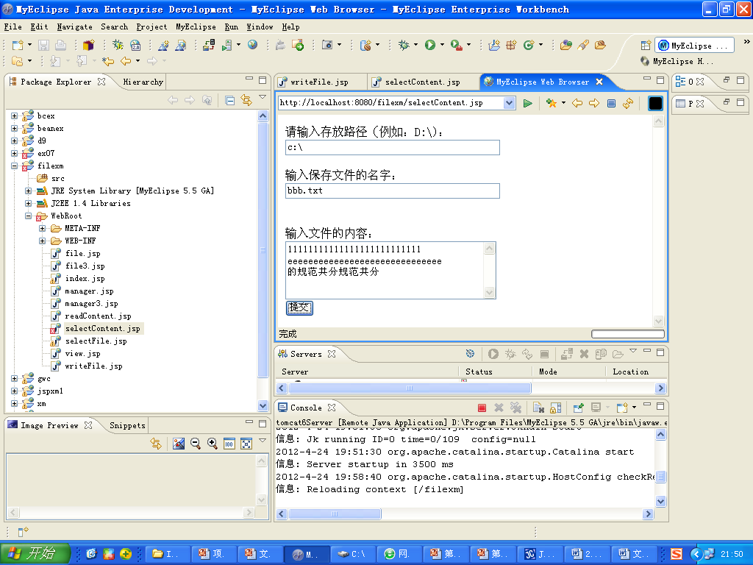
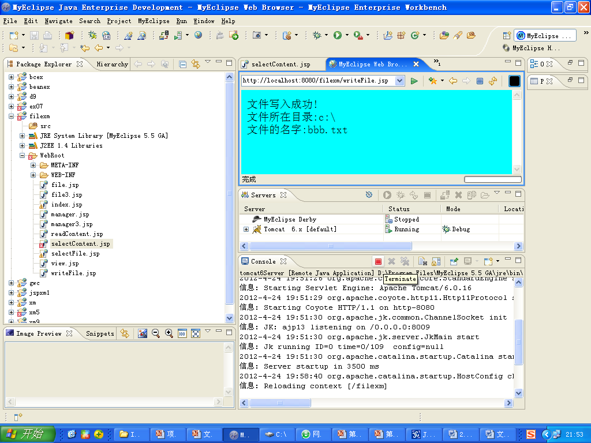
补充任务2—文件的读写

Slide 14
selectContent.jsp
<%@ page contentType="text/html;charset=GB2312" %>
<head>
</head>
<HTML>
<BODY ><Font size=4>
<FORM action="writeFile.jsp" method=post>
<table>
<td>
<tr>请输入存放路径（例如：D:\)：</tr>
<tr> <INPUT TYPE="text" NAME="fileDir" SIZE="30"></tr>
</td>
<td>
<tr><BR>输入保存文件的名字：</tr>
<tr><Input type=text name="fileName" size="30"></tr>
</td>
</table>
<BR>输入文件的内容：<BR>
<TextArea name="fileContent" Rows="5" Cols="38"></TextArea>
<BR><Input type=submit value="提交">
</FORM>

Slide 15
writeFile.jsp
<%@ page contentType="text/html;charset=GB2312" import="java.io.*" %>
<HTML>
<BODY bgcolor=cyan>
<Font size=2>
<% String fileDir=request.getParameter("fileDir");
String fileName=request.getParameter("fileName");
String fileContent=request.getParameter("fileContent");
byte c[]=fileContent.getBytes("iso-8859-1");
fileContent=new String(c);
File f=new File(fileDir,fileName);
try{
FileOutputStream output=new FileOutputStream(f);
byte bb[]=fileContent.getBytes();
output.write(bb,0,bb.length);
output.close();
out.println("文件写入成功!");
out.println("<br>文件所在目录:"+fileDir);
out.println("<br>文件的名字:"+fileName);
}
catch(IOException e)
{
out.println("文件写入失败"+e);
}
%>
</FONT>
</BODY>
</HTML>

Slide 16
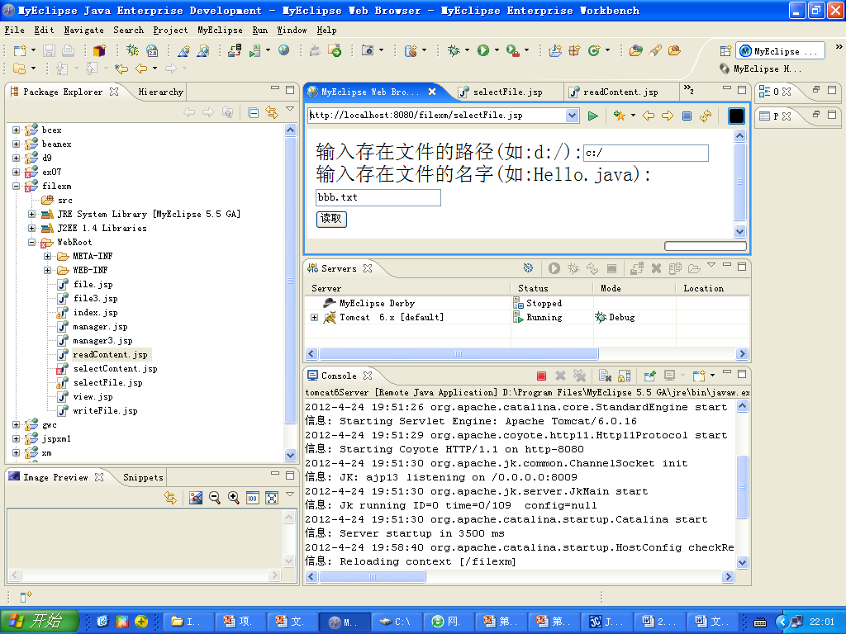
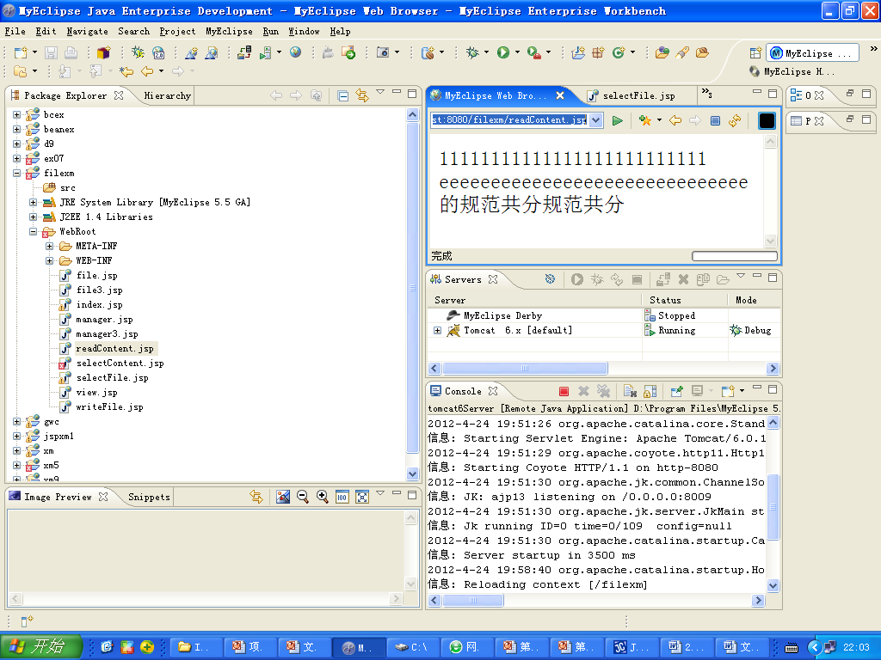
补充任务3—文件读写

Slide 17
selectFile.jsp
<%@ page contentType="text/html;charset=GB2312" %>
<head>
</head>
<HTML>
<BODY >
<Font size=4>
<FORM action="readContent.jsp" method="post" name="form">
输入存在文件的路径(如:d:/):<INPUT type="text" name="fileDir">
<BR>输入存在文件的名字(如:Hello.java):<INPUT type="text" name="fileName">
<BR><INPUT type="submit" value="读取" name="submit">
</FORM>
</Font>
</BODY>
</HTML>

Slide 18
readContent.jsp
<%@ page contentType="text/html;charset=GB2312" import="java.io.*" %>
<HTML>
<BODY>
<Font size=4>
<% String fileDir=request.getParameter("fileDir");
String fileName=request.getParameter("fileName");
File dir=new File(fileDir);
File f=new File(dir,fileName);
try{
FileInputStream in=new FileInputStream(f);
int m=-1;
byte bb[]=new byte[1024];
String content=null;
while((m=in.read(bb))!=-1)
{
content=new String(bb,0,m);
out.println(content);
}
in.close();
}
catch(IOException e)
{
out.println("文件读取失败"+e);
}
%>
</FONT>
</BODY>
</HTML>

